Slide 1


SISTEMA EMBARCADO DE DETECÇÃO CONTRA INCÊNDIO COM INTEGRAÇÃO A PAINEL ELÉTRICO CCM CLP
Danilo Henrique Muller / Rafael Alexandre Lima Franchini
Orientador: Maurício Acconcia Dias

Slide 2
Sumário da Apresentação
• Introdução
• Problema e Motivação
• Objetivos
• Metodologia
• Protótipo
• Resultados
• Conclusão

Slide 3
Introdução
Cenário Atual
O aumento de incêndios industriais por falhas elétricas exige soluções de detecção precoce. Com intenção de reduzir os riscos da situação atual. Onde as principais causas são:
Falhas Elétricas.
Aquecimento.
Gases inflamáveis.
Que são de extrema importância a detecção em estagio inicial.

Slide 4
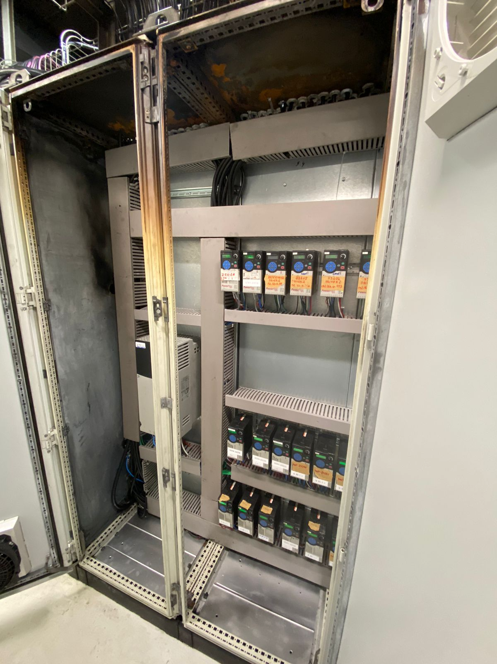
PROBLEMA E MOTIVAÇÃO
• Caso real de incêndio em painel elétrico
• Substituição inadequada de componentes
• Aquecimento e falha no sistema
• Necessidade de solução preventiva

Slide 5
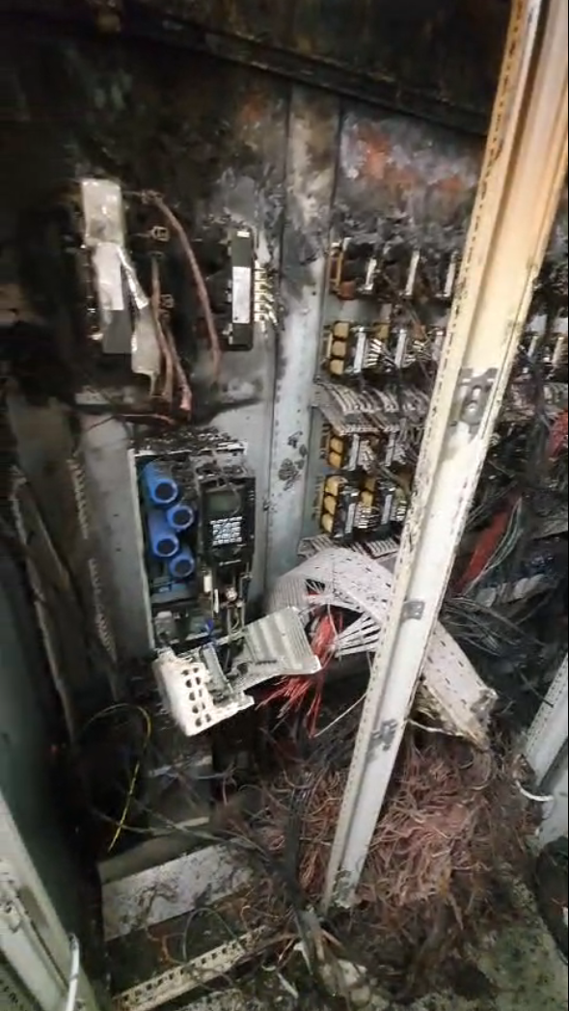
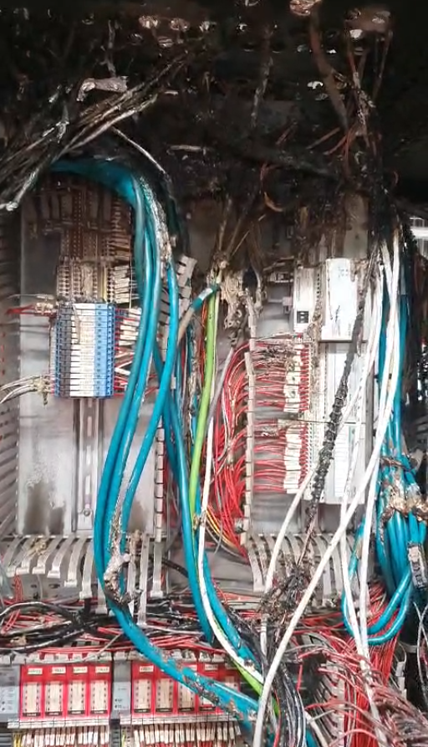
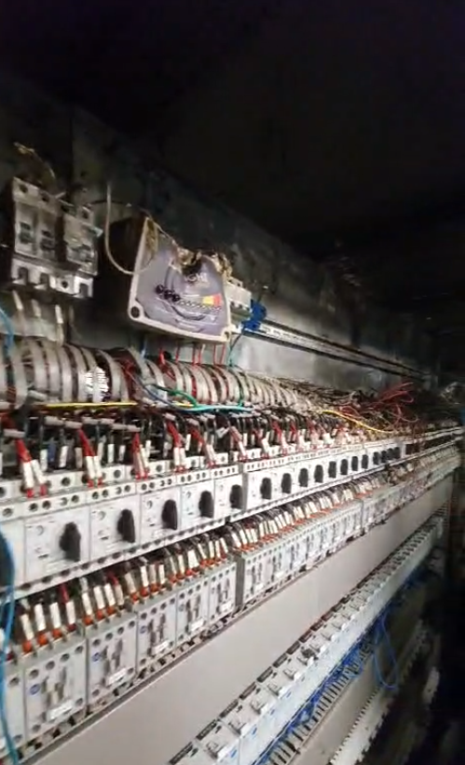
PROBLEMA E MOTIVAÇÃO

Slide 6
OBJETIVOS
Geral: Desenvolver um sistema embarcado de baixo custo com Arduino Nano para detecção automática e integração industrial.
Hardware: Projetar circuito eletrônico com sensores de gás, temperatura e chama.
Software: Implementar lógica de redundância para evitar falsos alarmes.
Integração: Feedback de sinais com CLP e sinalização local 24V.

Slide 7
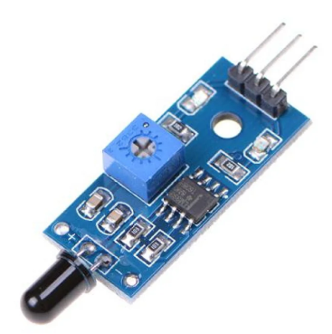
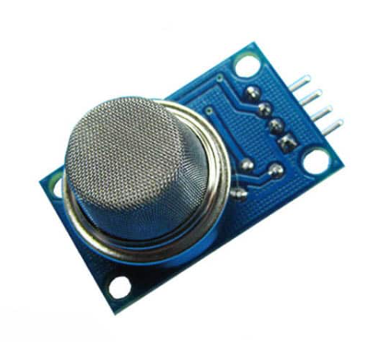
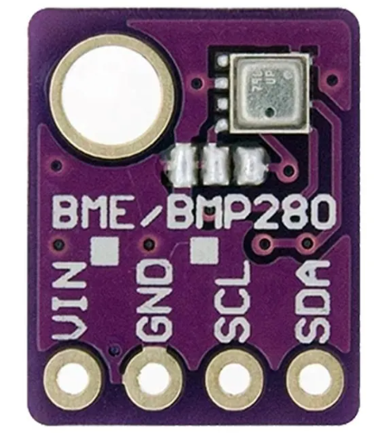
METODOLOGIA
SENSORES DE MONITORAMENTO
MQ-2: Detecção de gases inflamáveis (GLP, metano, butano) via variação de resistência semicondutor
BMP280: Medição de temperatura de alta precisão via protocolo I2C para identificar sobrecargas térmicas.
IR Flame: Sensor infravermelho de resposta instantânea para detecção direta de princípios de incêndio.

Slide 8
METODOLOGIA
FUNCIONAMENTO:
• Leitura contínua dos sensores
• Comparação com limites definidos
• Lógica de decisão: mínimo 2 sensores ativos
• Acionamento automático do sistema
O sistema utiliza o microcontrolador ATmega328 (Arduino Nano) como núcleo de processamento. A alimentação de 24VDC industrial é convertida para 5V para os componentes lógicos.
Saídas:
Relé 1: Sinal para o CLP (Lógica de segurança).
Relé 2: Alarme sonoro e visual local.

Slide 9
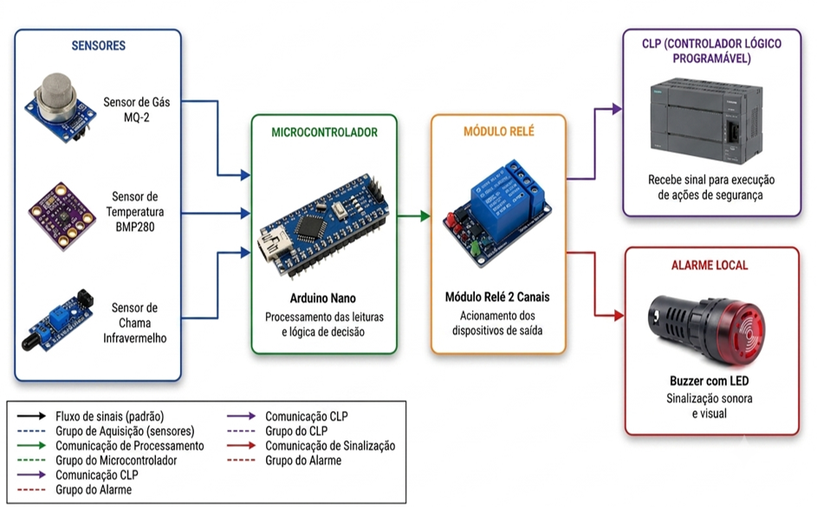
METODOLOGIA

Slide 10
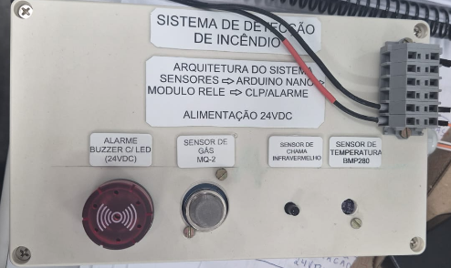
PROTÓTIPO
Montagem e Interface
O sistema foi montado em uma caixa termoplástica de sobrepor, contendo identificação clara dos sensores e dispositivos de sinalização visual (LED vermelho) e sonora integrados à tampa.
A arquitetura compacta permite a instalação direta em placas de montagem de painéis elétricos industriais.

Slide 11
RESULTADOS
DESEMPENHO E VELOCIDADE
<2s
Tempo de Resposta
Eficiência em Tempo Real
O sistema processa as leituras e aciona as saídas de segurança em menos de dois segundos, garantindo a mitigação de danos antes da propagação do fogo em painéis CCM.

Slide 12
RESULTADOS
Tempo de resposta do sistema
Cenário Simulado | Sensores Ativados | Detecção Final | Tempo Resposta
Chama Isolada | IR Fogo | Não | ---
Gás + Temperatura | MQ-2 + BMP280 | Sim | ~1.8 s
Gás + Chama | MQ-2 + IR Fogo | Sim | ~1.5 s
Chama + Temperatura | IR + BMP280 | Sim | ~1.2 s

Slide 13
RESULTADOS
Item | Custo (R$)
Sensores | 45,00
Arduino Nano | 35,00
Relé + Conversor | 35,00
Alarme sonoro | 15,00
Fonte 24 V | 15,00
Estrutura | 30,00
Total | 175,00
Custo:
O sistema apresenta custo aproximado de R$ 175, sendo significativamente inferior a soluções industriais comerciais.

Slide 14
Conclusão
• Sistema apresentou funcionamento estável e alta confiabilidade
• Capaz de detectar múltiplas variáveis associadas a incêndios
• Lógica de redundância reduziu significativamente falsos alarmes
• Solução de baixo custo com potencial de aplicação em ambientes industriais e residenciais

Slide 15
Conclusão
TRABALHOS FUTUROS
• Integração com sistemas IoT para monitoramento remoto em tempo real
• Utilização de sensores industriais de maior precisão e robustez
• Implementação de algoritmos mais avançados para análise e tomada de decisão
• Expansão do sistema para integração com redes industriais e supervisórios

Slide 16
REFERÊNCIAS
ARDUINO. Arduino Nano Documentation. Disponível em: https://docs.arduino.cc/hardware/nano. Acesso em: junho 2026.
ASSOCIAÇÃO BRASILEIRA DE NORMAS TÉCNICAS. NBR 17240: Sistemas de detecção e alarme de incêndio – Projeto, instalação, comissionamento e manutenção de sistemas de detecção e alarme de incêndio – Requisitos. Rio de Janeiro: ABNT, 2010.
ASSOCIAÇÃO BRASILEIRA DE NORMAS TÉCNICAS. NBR 5410: Instalações elétricas de baixa tensão. Rio de Janeiro: ABNT, 2004.
BOSCH SENSORTec. BMP280 Digital Pressure Sensor – Datasheet. Disponível em: https://www.bosch-sensortec.com/media/boschsensortec/downloads/datasheets/bst-bmp280-ds001.pdf. Acesso em: junho 2026.

Slide 17
REFERÊNCIAS
BRASIL. Ministério do Trabalho e Emprego. NR-10: Segurança em Instalações e Serviços em Eletricidade. Disponível em: <https://www.gov.br/trabalho-e-emprego/pt-br/acesso-a-informacao/participacao-social/conselhos-e-orgaos-colegiados/comissao-tripartite-partitaria-permanente/normas-regulamentadora/normas-regulamentadoras-vigentes/norma-regulamentadora-no-10-nr-10.> Acesso em: junho 2026.
INSTITUTO SPRINKLER BRASIL. Estatísticas de incêndios no Brasil. Disponível em: <https://www.sprinklerbrasil.org.br.> Acesso em: junho 2026.
SIEMENS. Controladores Lógicos Programáveis (CLP). Disponível em: <https://www.siemens.com/plc.> Acesso em: junho 2026.
WINSEN. MQ-2 Semiconductor Sensor for Smoke and Flammable Gas. Disponível em: <https://www.winsen-sensor.com/product/mq-2.html.> Acesso em: junho 2026.

Slide 18

Obrigado(a)!
Danilo Henrique Muller / Rafael Alexandre Lima Franchini
danilomuller10@alunos.fho.edu.br / rafael109179@alunos.fho.edu.br

